Slide 1
デジタルカンバンゲームの提案
B16079 前田 剛志
B16032 阪上 巨樹

Slide 2
カンバンとは
タスクが書かれた付箋を、まだ着手できないものをToDo，すぐに着手できるものをReady,着手しているものをDoing，完了したものをDoneに貼り付けることでタスクの進捗状況を管理することができる
タスク開始前
タスク開始時
タスク完了時
Todo Ready Doing Done
Todo Ready Doing Done
Todo Ready Doing Done
A
A
A
B
B
B
Notes:
カンバンの良さカンバンメリット
・何が未着手で何が今行われていて何が完了したかチーム全員に加えてほかの関係者も一目でわかる、管理しやすい
・チームのコミュニケーションがしやすい
カンバンを学ぶことの重要さ

Slide 3
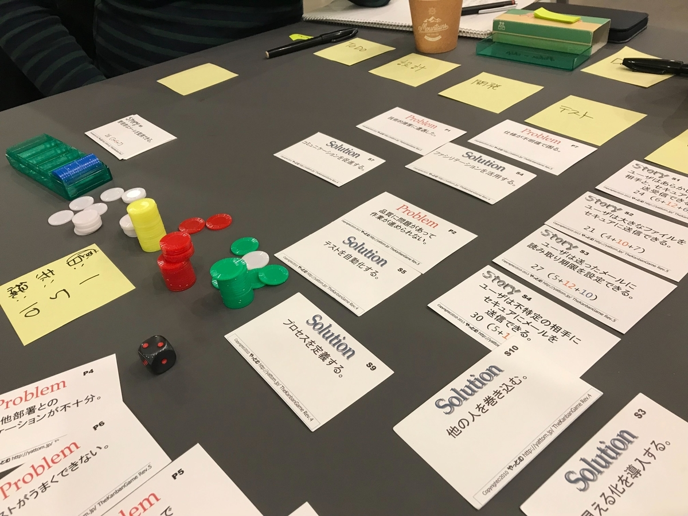
カンバンゲームとは
タスクボードを使ってチームで仕事を進める手法を学ぶゲームです。
Notes:
（作者がカンバンゲームがで学んでほしこと、）カンバンゲームのルールなどを説明（、進捗記録表の説明）

Slide 4
アナログのカンバンゲームの問題点
タスク残量の管理が難しい。
ターン経過の把握が難しい。
ゲームの進行に必要な処理に気を取られてゲームに集中できない。

Slide 5
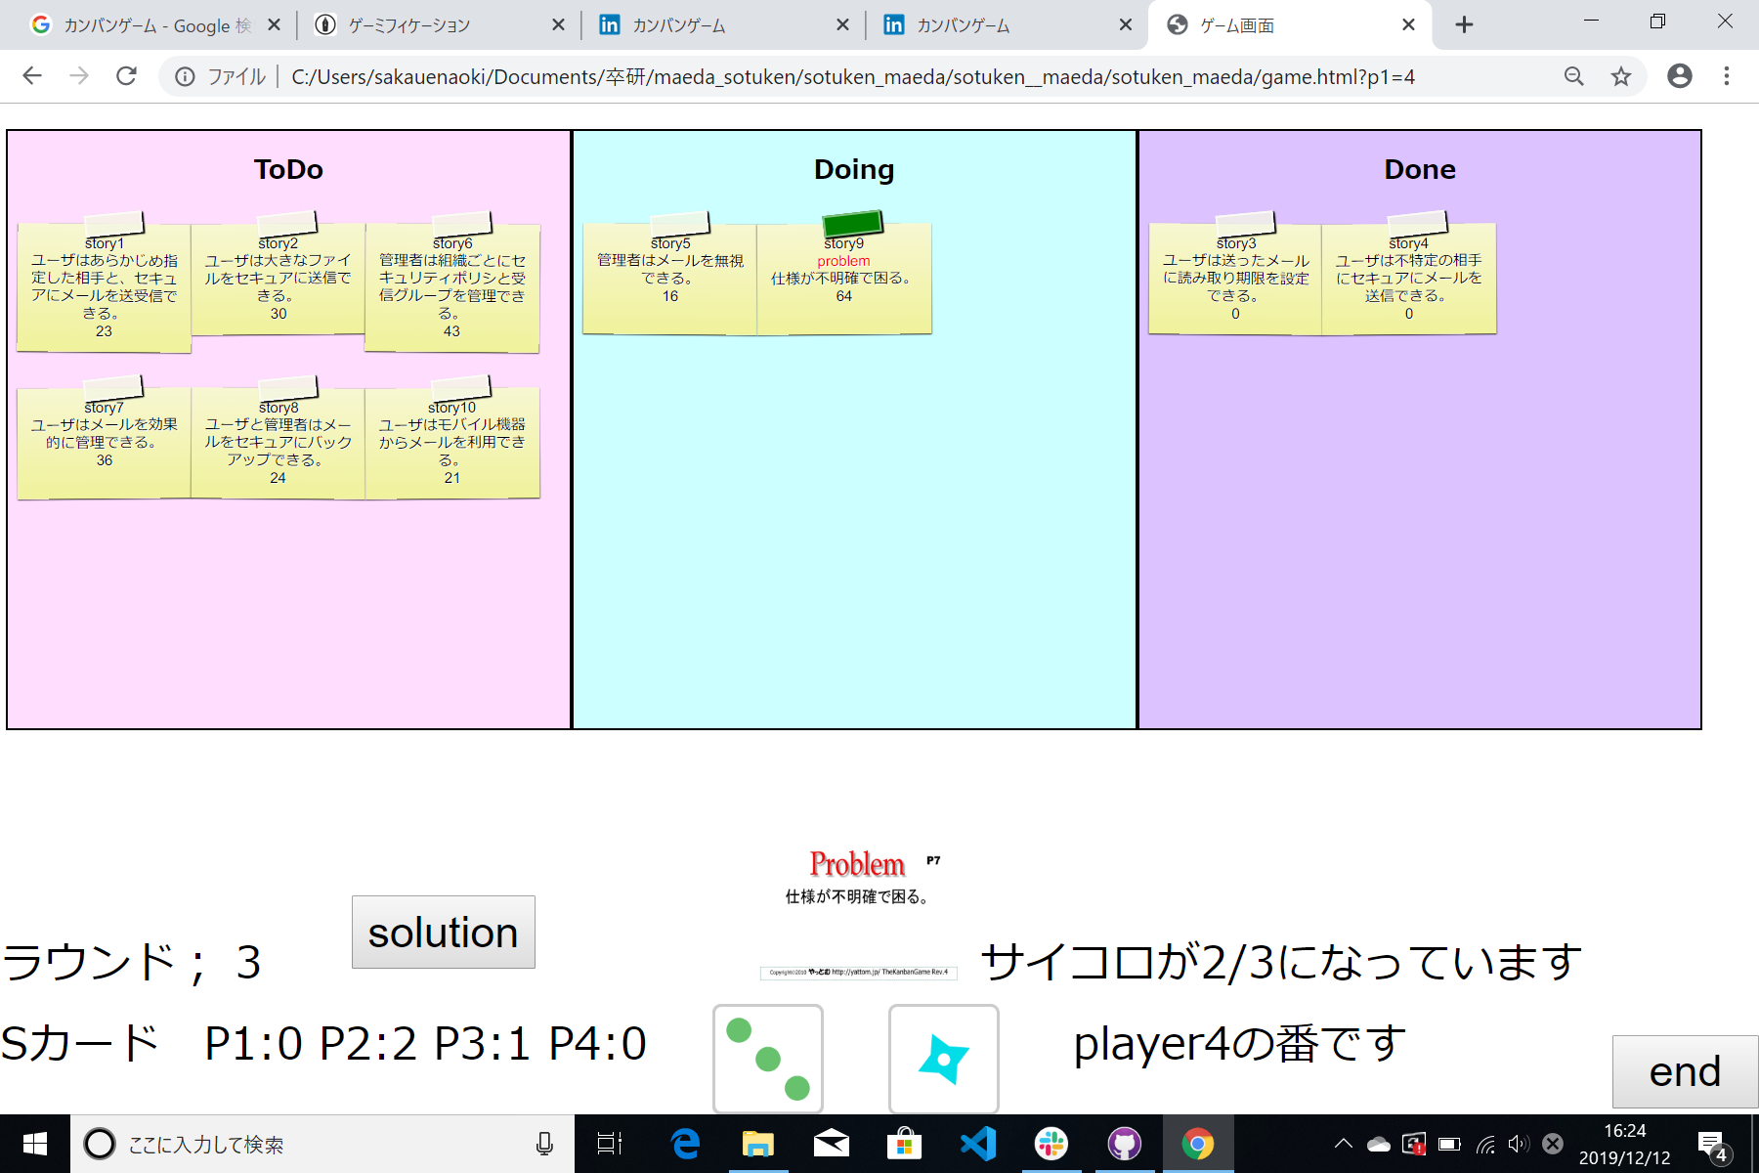
提案するもの：デジタルカンバンゲーム
Notes:
ゲームをプレイする上での説明 詳しくはDEMOで

Slide 6
それによって解決すること
タスク残量の変化が自動
ターン経過が自動
ゲームに集中できる。

Slide 7
評価実験
内容：アナログ版とデジタル版のカンバンゲームをプレイしてもらう
目的：アナログ版とデジタル版の使用感の違いの確認
実験後：SUSに基づいたアンケート収集
SUS（システムユーザビリティスケール）
・システムの使い勝手を評価するための指標
・統一感や使い勝手といった10項目の質問があり、100点満点でシステムを評価できる。

Slide 8
今後の課題
ゲーム終了時進捗記録表の表示。
Ready（待ち時間）の作成
タスクの依存関係による操作制限

